Slide 1
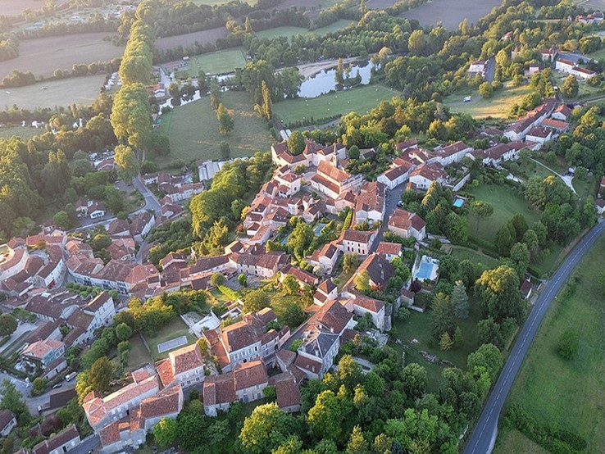
Aubeterre-sur-Dronne
Région Nouvelle Aquitaine
département de la Charente
Ce joli bourg à l’extrême sud de la Charente désigné le village préféré des Français en 2020

Slide 2
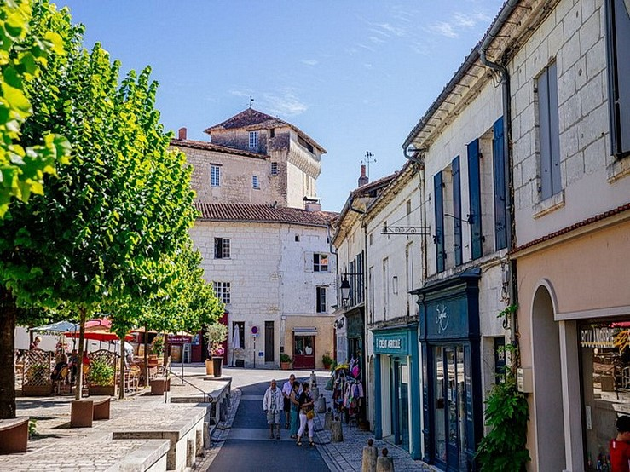
Toujours attrayant avec ses façades de pierre calcaire et sa toiture en tuile charentaise, il fait également partie des plus beaux villages de France et des « Petites Cités de Caractère

Slide 3
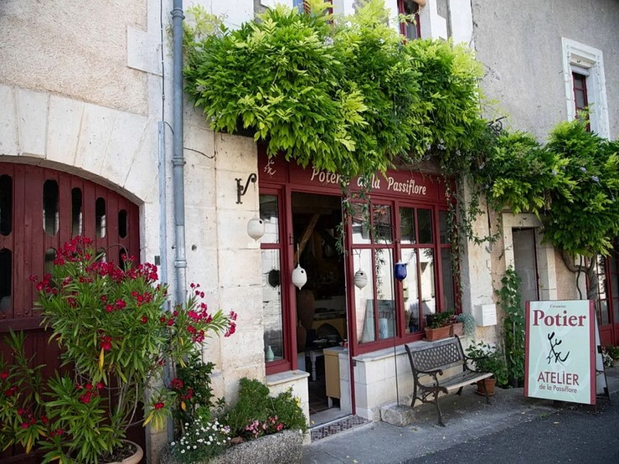
le village est une pépite de la Charente , vivant et dynamique, réputé pour sa concentration d’artisans, de céramistes et de potiers qui vous accueillent dans leur échoppe

Slide 4
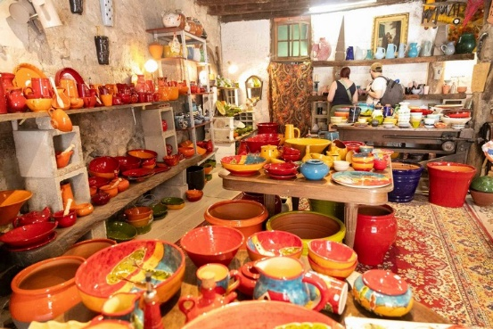

Slide 5
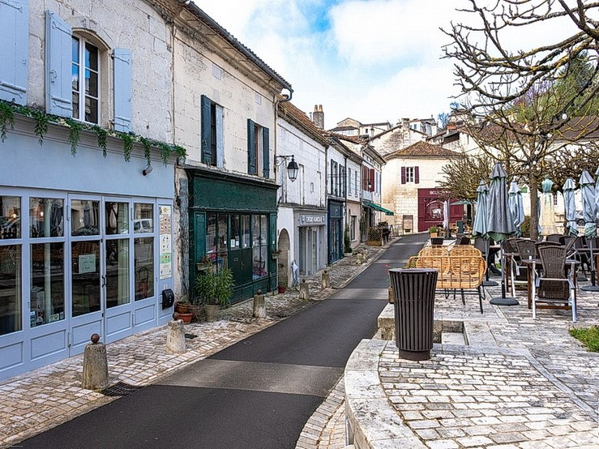

Slide 6
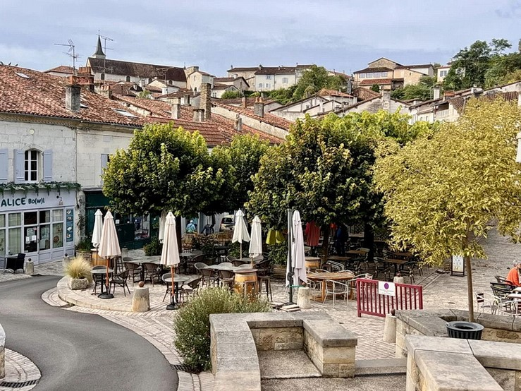
Place Trarieux, Aubeterre-sur-Dronne, classée parmi les plus beaux villages de France,

Slide 7
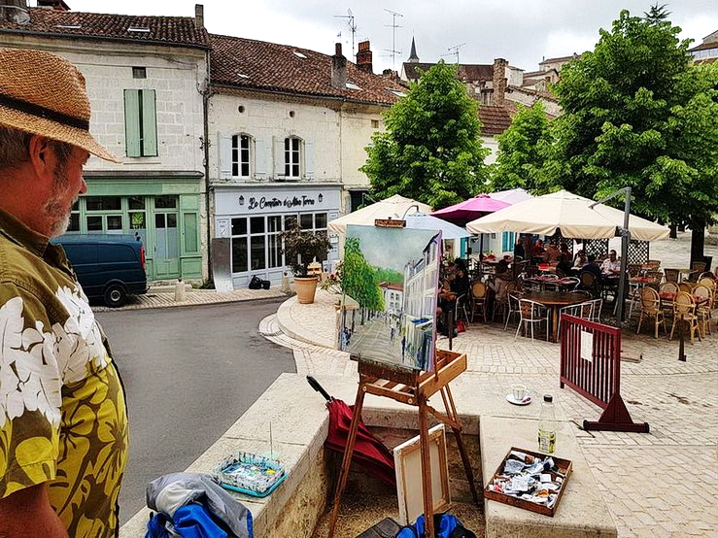

Slide 8
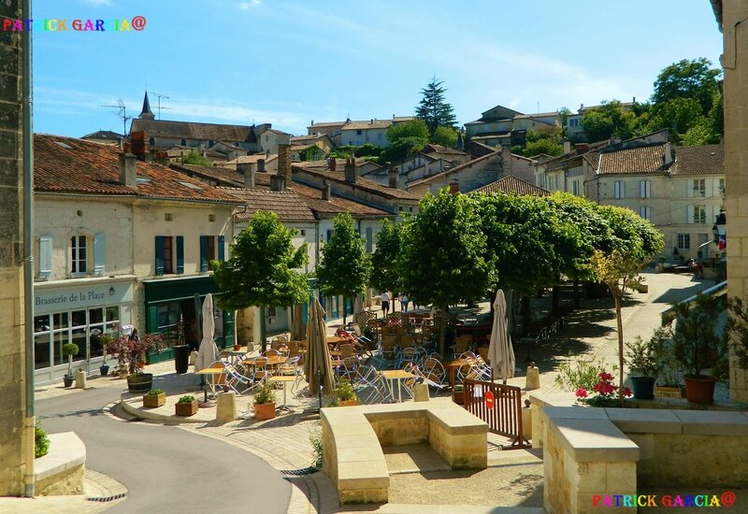
La place Ludovic Trarieux fondateur de la Ligue française des droits de l'homme, qui est né dans le village.

Slide 9
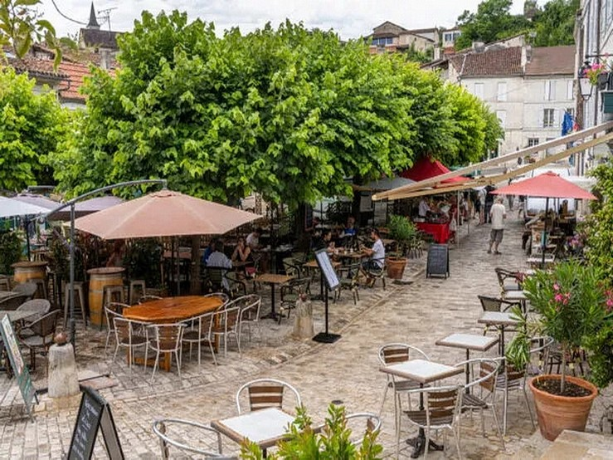
Au centre du village une belle place remplie de boutiques, d’ateliers d'artistes des bars des restaurants où pouvoir s’asseoir par une journée ensoleillée et savourer l'atmosphère du village.

Slide 10
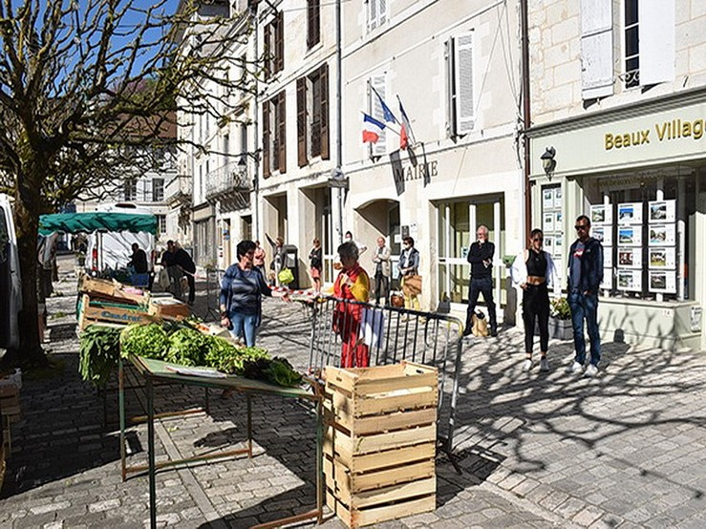
La mairie

Slide 11
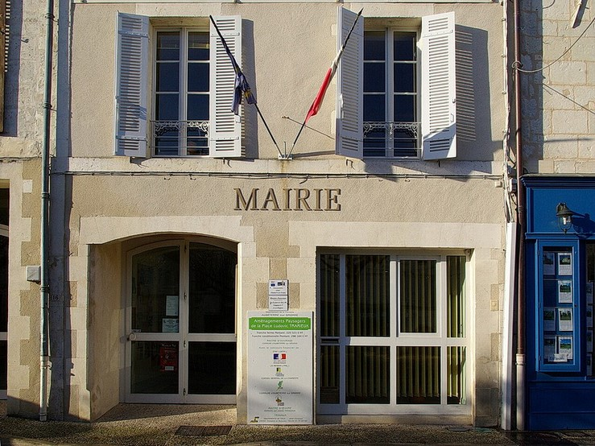

Slide 12
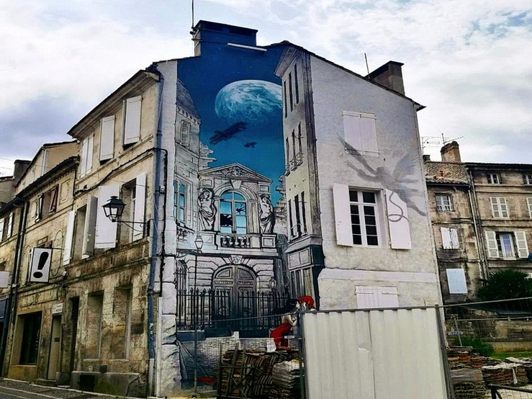
Une belle fresque

Slide 13
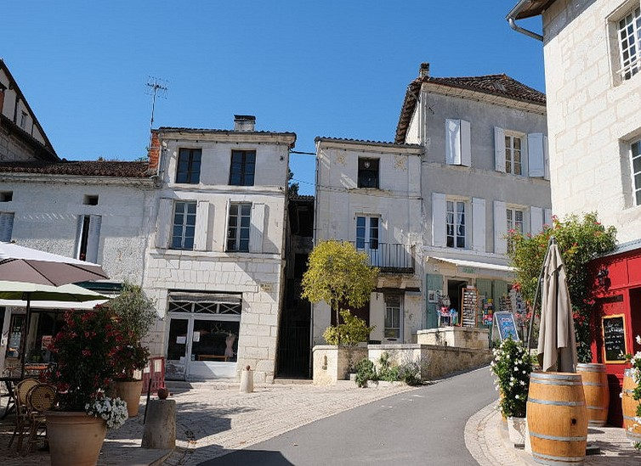

Slide 14
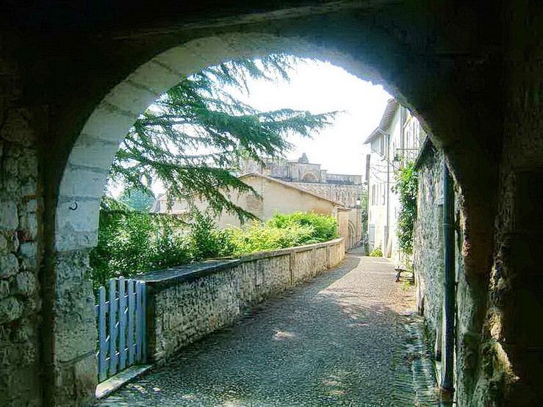
situé sur le chemin de Saint-Jacques-de-Compostelle, le village possède deux monuments historiques majeurs
L’église Saint-Jacques
L’église souterraine Saint-Jean

Slide 15
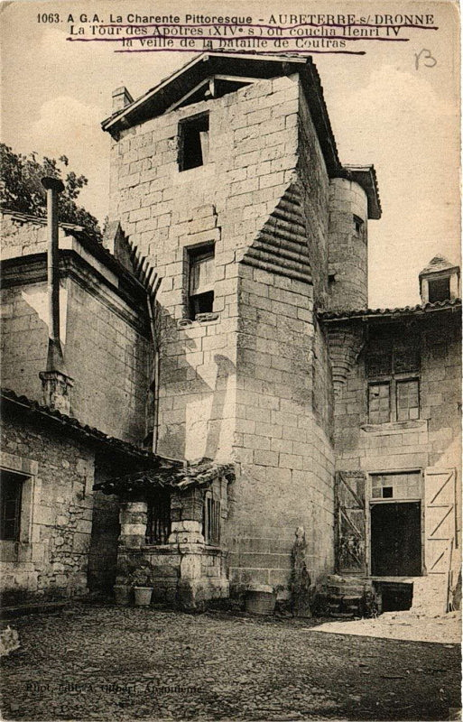
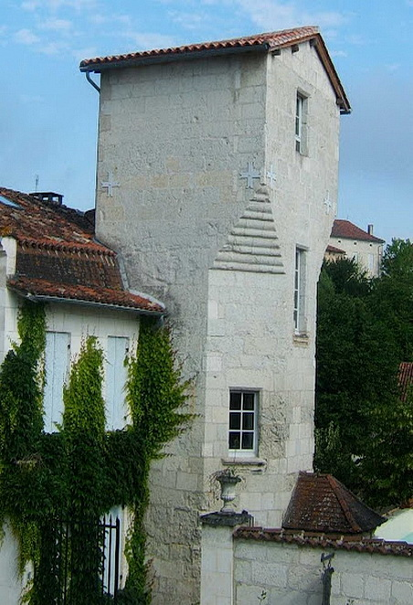
La tour des Apôtres
La tour des Apôtres XIV siècle ou coucha Henri IV
La veille de la bataille de Coutras

Slide 16
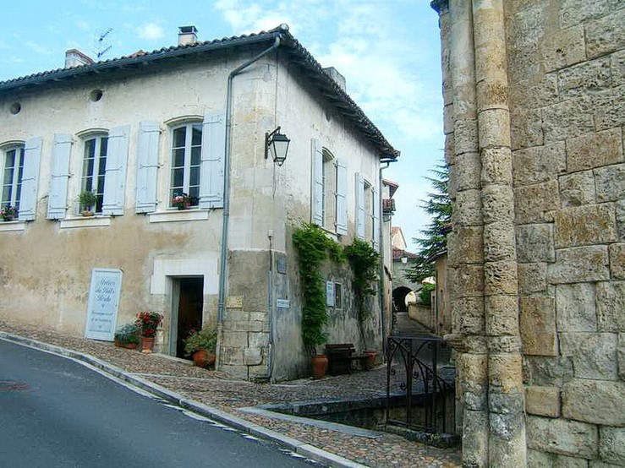
La maison devant l'église d'AUBETERRE sur Dronne.

Slide 17
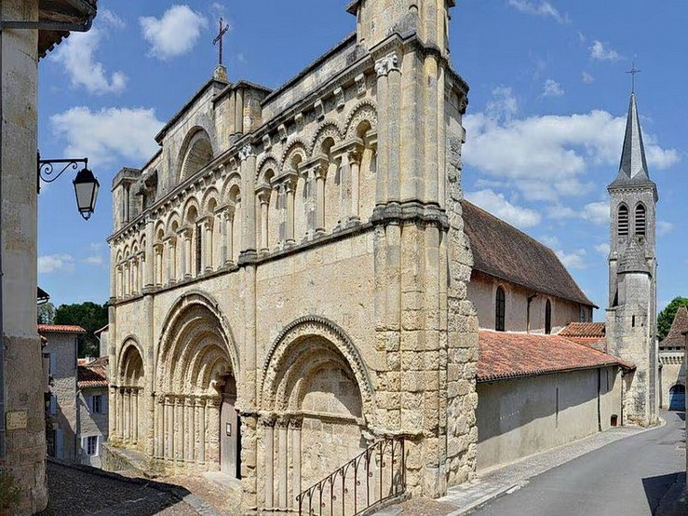
Église Saint-Jacques
cette ancienne collégiale, presque entièrement détruite durant les guerres de Religion, conserve néanmoins une façade monumentale empruntant au style roman saintongeais

Slide 18
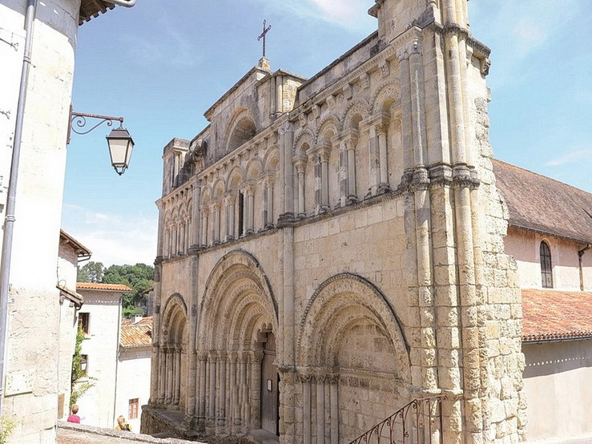
L'église romane de
Saint- Jacques.
consacrée en 1171, fréquentée par les « Jacquets » en route pour ST-Jacques-de-Compostelle, totalement ravagée par des protestants en 1562, qui n'épargnent guère que sa façade

Slide 19
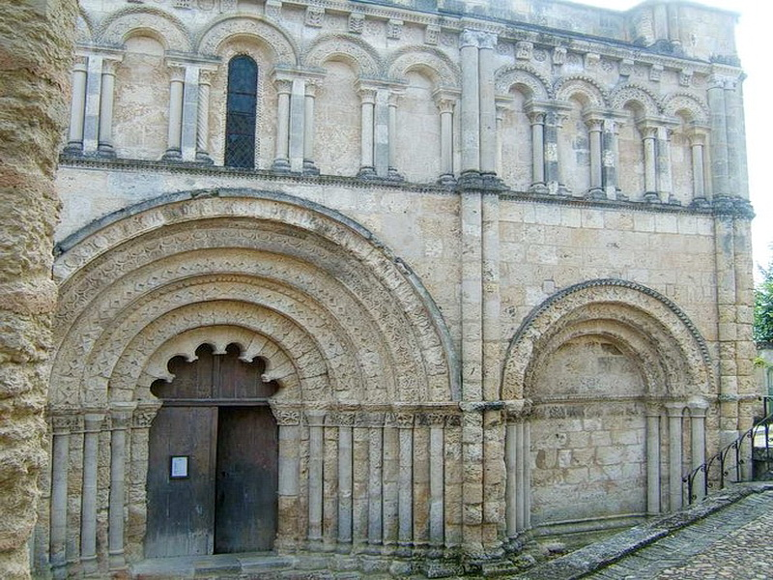
L'église n'est pas relevée avant 1710. Le clocher, est édifié en 1860. Aucune colonne ou chapiteau n'est identique

Slide 20
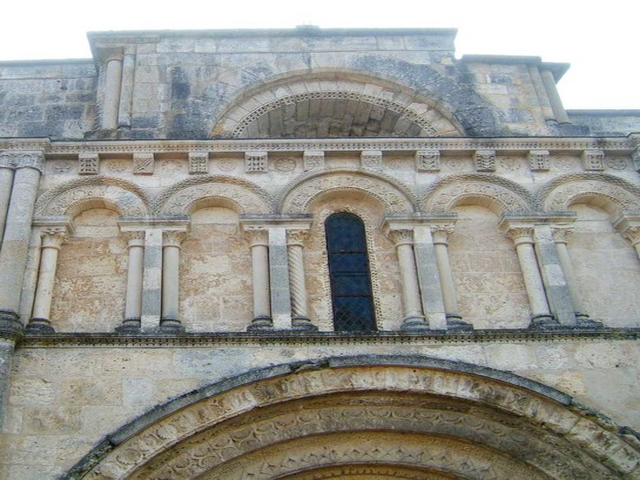
L'art roman poussé à son paroxysme la richesse de la sculpture, les colonnes torses, les moulures et autres frises de toutes beautés

Slide 21
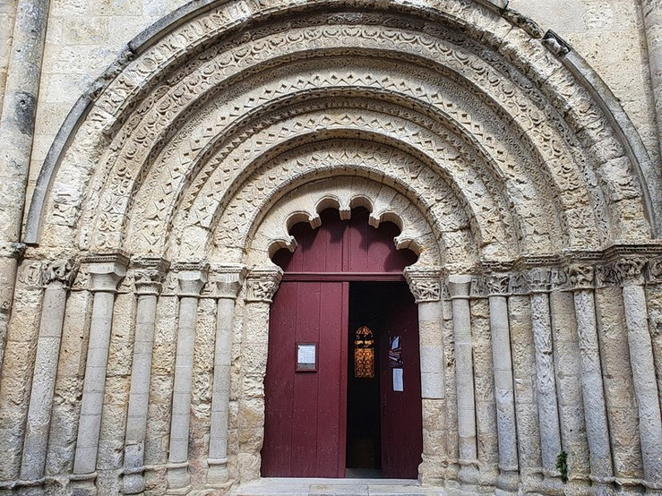
Façade romane de l'église Saint Jacques (XIIe siècle)
Les voussures des portails sont d'une extraordinaire richesse!

Slide 22
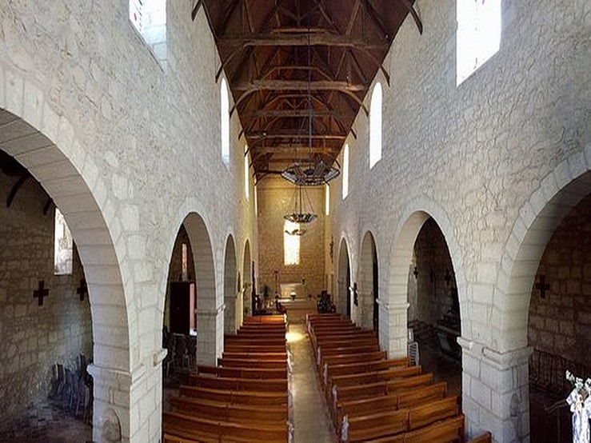
Cette ancienne collégiale du 12e siècle fut reconstruite au 17e siècle tout en conservant sa façade romane ornée d’arcades à voussures finement sculptées.

Slide 23
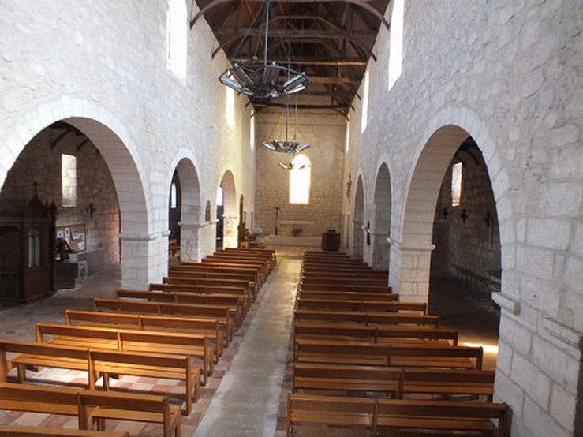
Motifs géométriques, ornements végétaux ou encore chapiteaux ciselés présentent cette église comme une merveille d’Aubeterre

Slide 24
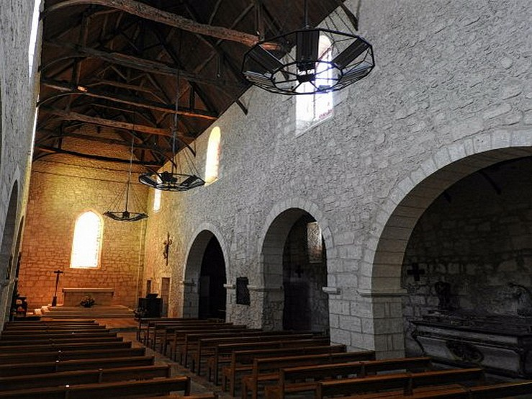
Son décor hispano-mauresque témoigne de son rôle d’étape sur les chemins de Saint-Jacques-de-Compostelle

Slide 25
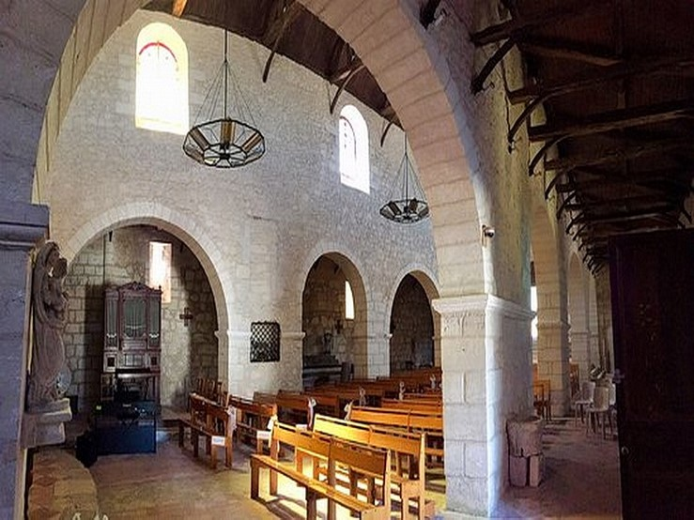

Slide 26
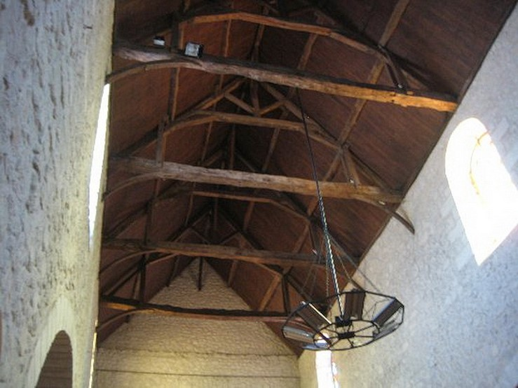
La voûte de l’église est toute en bois
L'intérieur de l'église, d'une grande sobriété, est divisé en trois vaisseaux, l'ensemble étant couvert d'une charpente apparente.

Slide 27
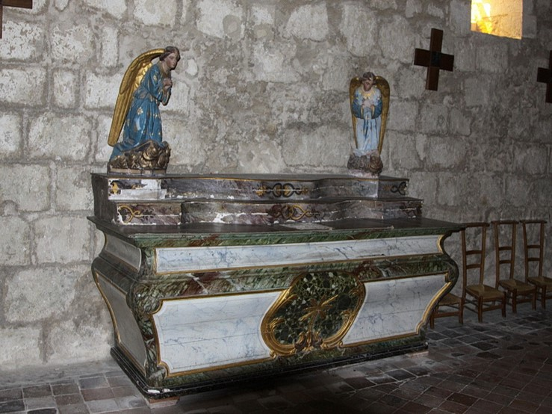

Slide 28
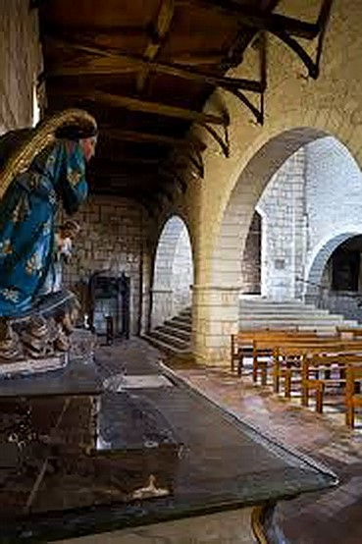
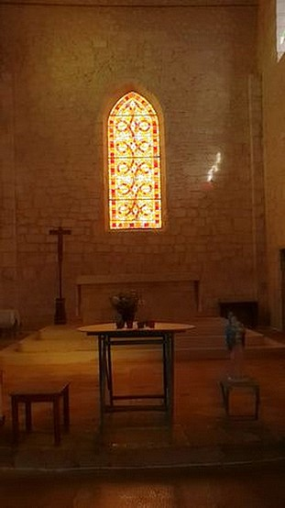

Slide 29
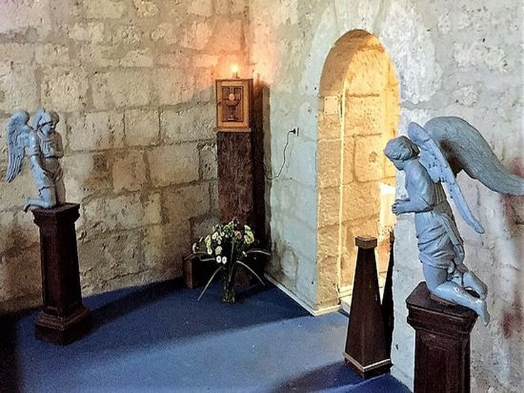
Plusieurs campagnes de restauration ont été entreprises ces dernières années afin de rendre son cachet à cet édifice emblématique, campé sur une hauteur du village

Slide 30
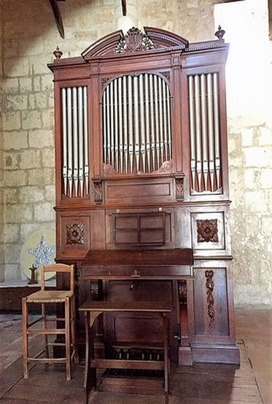
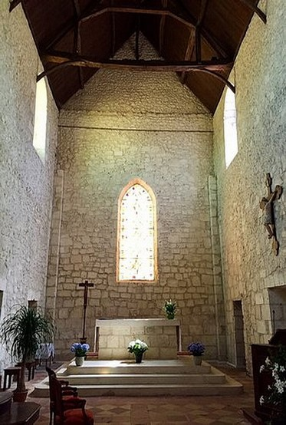

Slide 31
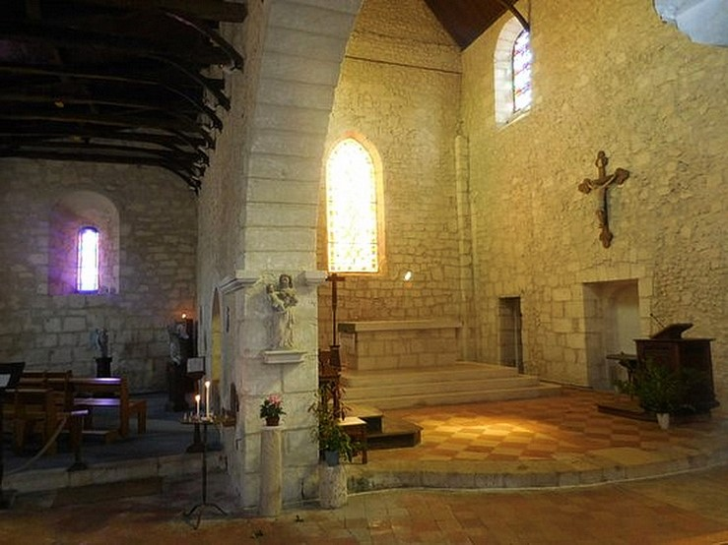
Le chevet plat est percé d'une grande baie où a été posé un vitrail moderne en 1970.

Slide 32
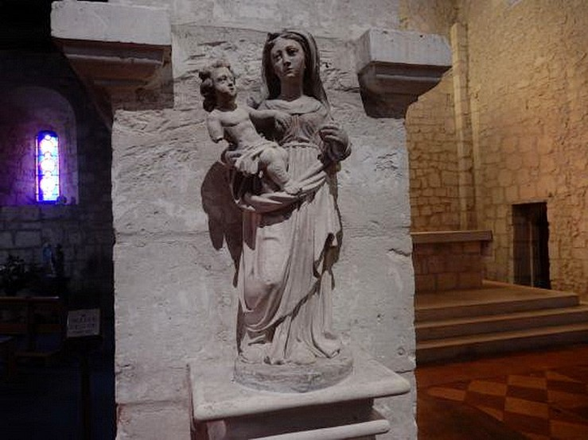
Vierge à l'enfant du XVIe siècle,

Slide 33
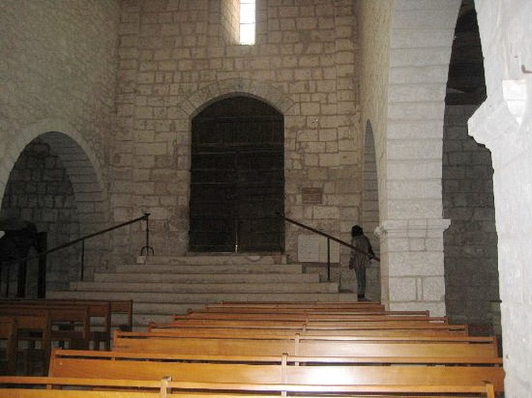

Slide 34
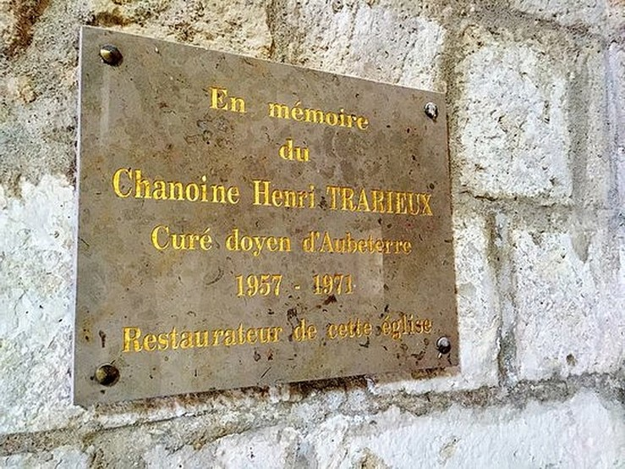

Slide 35
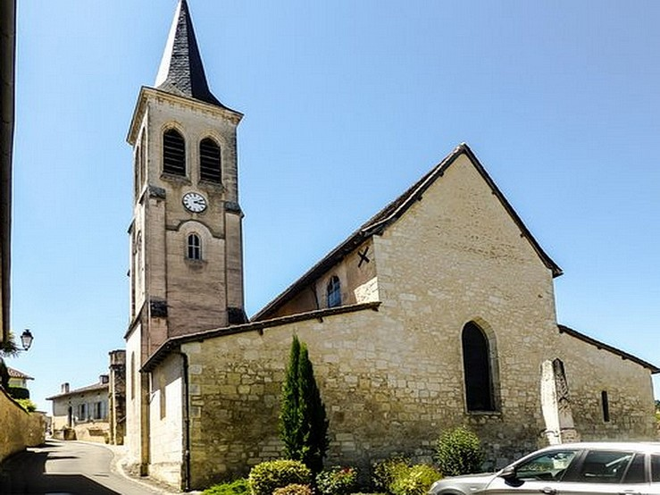
L’arrière de l’église et son clocher

Slide 36
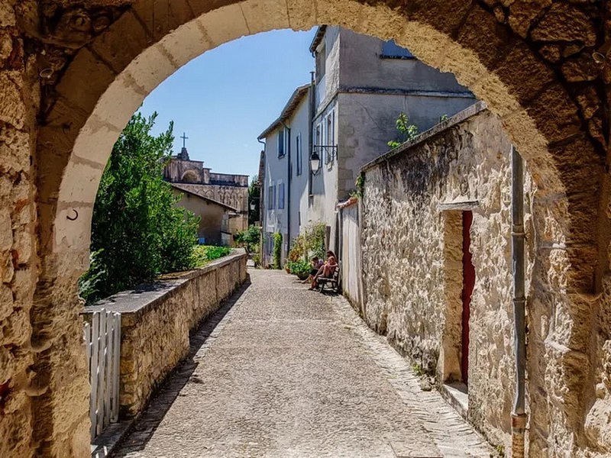
Petite ruelle ou il fait bon flâner

Slide 37
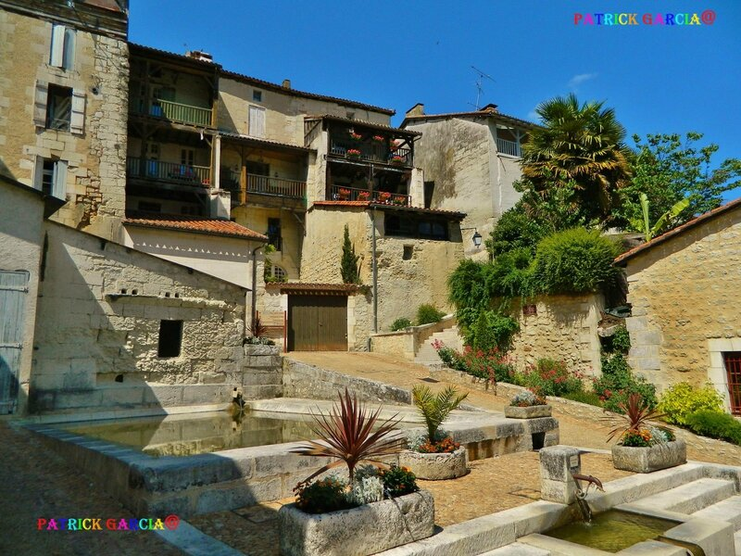
La Fontaine Square Marcel Merkès, Paulette Merval d’Aubeterre-sur-Dronne,

Slide 38
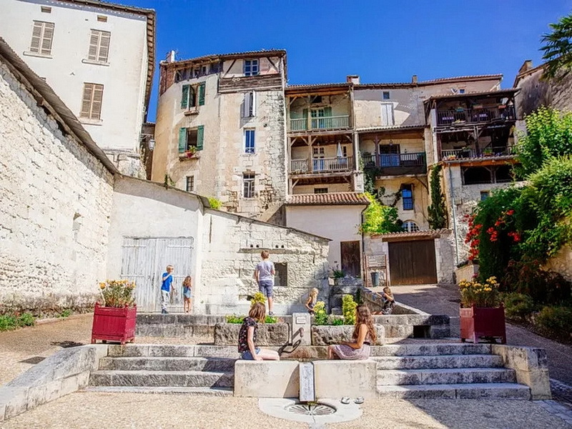
La Fontaine et son Lavoir sont apparus au 18ème siècle, Ce type d’ouvrage était situé au centre du village, lieu de vie social, cet espace était réservé aux femmes.

Slide 39
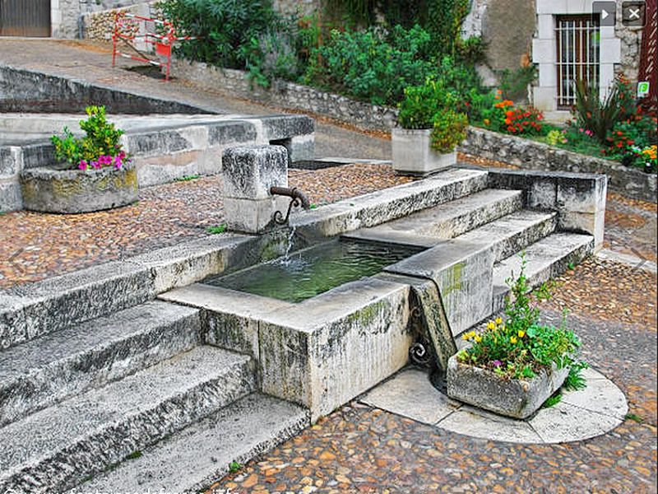
Le square sur lequel est implanté l’édifice porte le nom d’un couple mythique de l’Opérette à la ville comme sur scène : Marcel Merkès et Paulette Merval.

Slide 40
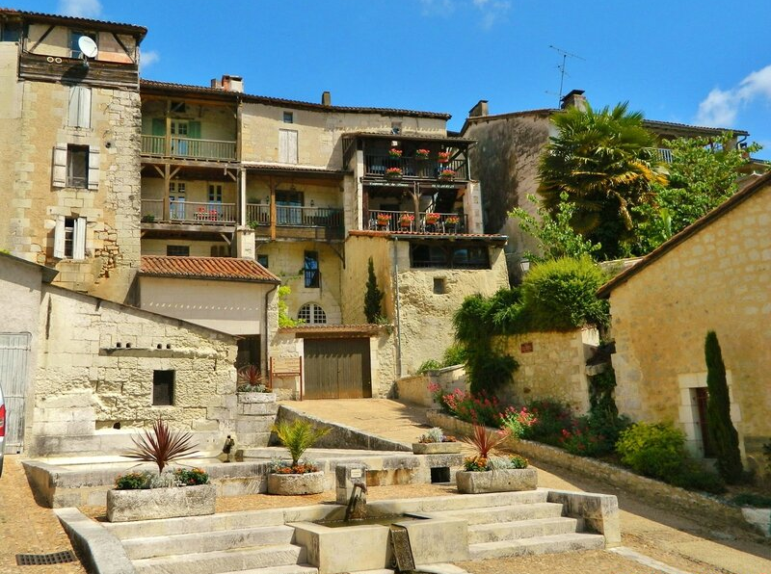
Ces artistes qui sur leurs seuls noms, durant deux décennies, remplissaient Mogador.Ces artistes pour qui Charles Aznavour en personne écrivit une comédie musicale, « Douchka ».

Slide 41
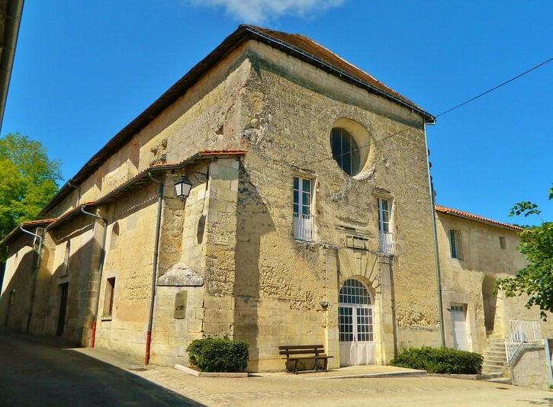
Couvent des Minimes possède un cloître accessible depuis le bout de la chapelle. (16 siècle )

Slide 42
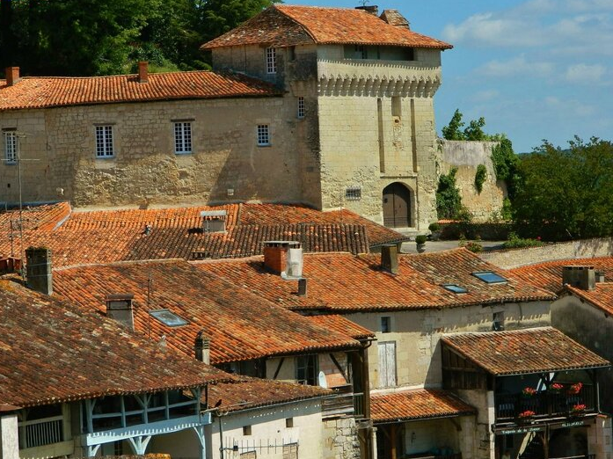
Le château veille sur la vieille ville.

Slide 43
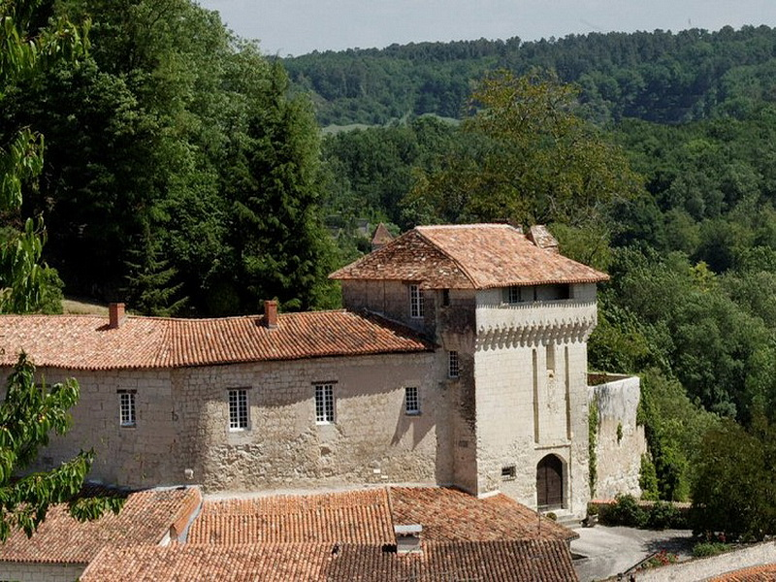
Château d'Aubeterre-sur-Dronne
Édifié sur une colline de craie blanche, le château domine la vallée de la Dronne depuis au moins le XIe siècle

Slide 44
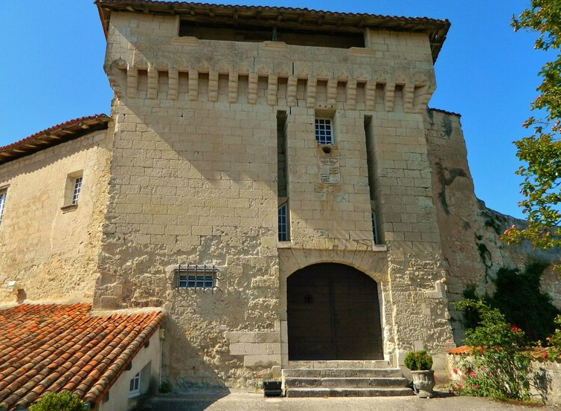
Bien que diminuée, la tour du pont levis a encore fière allure

Slide 45
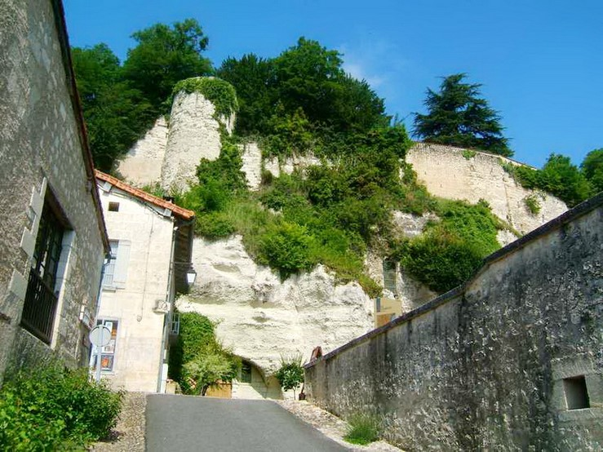
L’église monolithe d'Aubeterre est une ancienne église paroissiale dédiée au Saint-Sauveur puis à Saint-Jean située à Aubeterre-sur-Dronne,

Slide 46
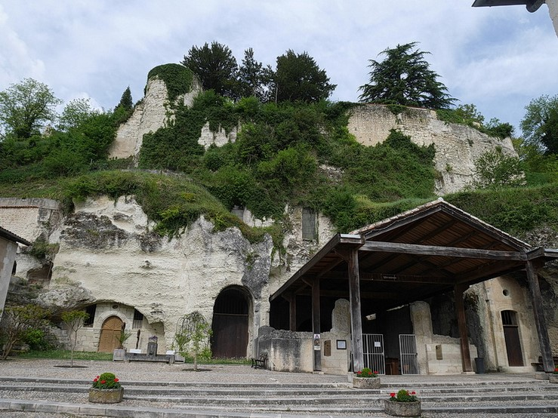
Entrée de L ’église souterraine Saint-Jean est sous la cour de l’ancien château féodal à mi pente de la colline et comme son nom l'indique, creusée entièrement dans le roc,

Slide 47
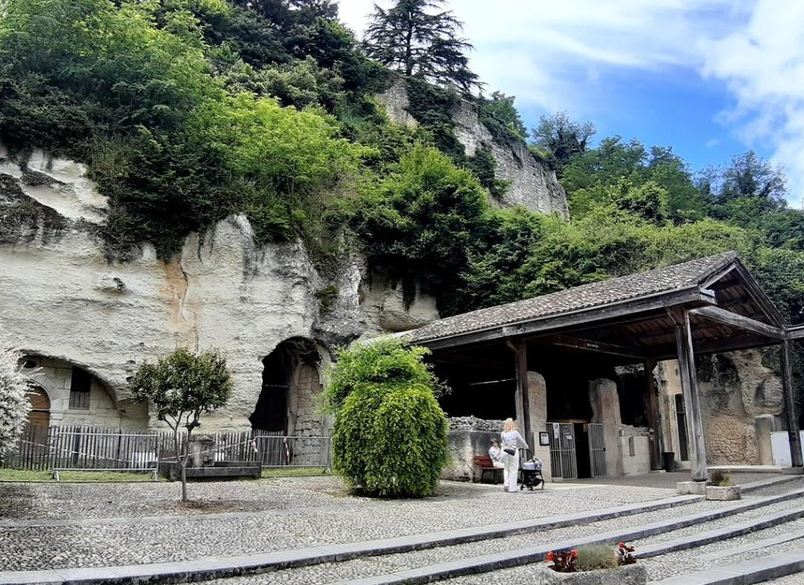
Église monolithe souterraine Saint-Jean
L'église est creusée en une seule campagne de travaux sur 10 ans, chantier monumental, 9000 m3 de pierre à retirer

Slide 48

Cette église dite monolithe est surprenante, creusée dans les falaises de calcaire au 12e siècle.

Slide 49

Croix du Golgotha – colline de Jérusalem lieu de crucifixion de Jésus Christ

Slide 50

Cette église troglodyte , est un véritable chef-d’œuvre médiéval,

Slide 51

elle impressionne par son volume puisque la voûte de sa nef centrale s’élève à plus de 20 mètres. Telle une grotte, elle conserve la fraîcheur des pierres

Slide 52

L'une des parties les plus anciennes de l'église est la piscine baptismale dans le sol de l'église qui a une croix grecque sculptée au fond.

Slide 53

la cuve baptismale comporte en son fond une croix grecque taillée dans la roche. Des marches permettaient de descendre dans l’eau

Slide 54

Elle rassemble un reliquaire en pierre de style roman, une piscine baptismale et une nécropole incroyable datant de 1958 contenant plus de 80 sarcophages.

Slide 55

Dominant l'abside se trouve un grand reliquaire en pierre qui est inspiré du Saint-Sépulcre de Jérusalem. Il mesure six mètres de haut et est taillé dans un seul bloc de pierre.

Slide 56

L'église Saint-Jean fut l'église paroissiale jusqu'en 1794 lorsqu'elle devint une usine de salpêtre pour fournir de la poudre à canon à la révolution.

Slide 57


Slide 58

Sur le côté de l'église se trouve un étroit escalier creusé dans la masse menant à la galerie voûtée , dans cette galerie existe aussi un passage menant au château.

Slide 59

Les pèlerins qui passaient à Aubeterre pour se rendre à Saint-Jacques-de-Compostelle en Espagne venaient prier devant les reliques religieuses du reliquaire.

Slide 60

L'église mesure environ vingt-sept mètres de long et seize mètres de large et fait vingt mètres de haut à son point culminant. C'est l'une des plus grandes églises souterraines d'Europe.

Slide 61

une entrée supérieure de cette galerie pour aller à l'extérieur et aussi un passage menant au château.

Slide 62


deux grosses colonnes octogonales et, deux demies aux extrémités, taillées elles-mêmes dans le rocher

Slide 63

l’accès à la galerie supérieure de l’église Saint-Jean d’Aubeterre. Une galerie souterraine aujourd’hui fermée,

Slide 64

Elle permettait l’accès en direct du château qui surplombait l’édifice. La galerie était réservée au nobles qui assistaient aux offices depuis ce lieu.

Slide 65

La crypte de l’église monolithe d’Aubeterre a été découverte par hasard en 1961 suite à l’effondrement d’une voûte. Un long couloir d’une longueur de 17 mètres mène au cœur.

Slide 66

dans l’abside de la crypte de l’église saint-Jean d’Aubeterre, il y a un petit autel et deux sièges latéraux. Le tout est taillé dans la roche.

Slide 67

l'église est la nécropole contient environ 170 tombes creusées dans le sol , avec la tête pointant vers Jérusalem. Celles-ci sont dans une partie ancienne de l'église sculptée au septième siècle.

Slide 68

La crypte de l’église monolithe

Slide 69


Slide 70

Incroyablement cette l'église a été cachée pendant de nombreuses années par une chute de pierre et n'a été redécouverte que dans les années 1950.

Slide 71


Slide 72

vue sur le village depuis l’église Saint-Jacques

Slide 73

En plus d'être un des plus beau village de France, Aubeterre-sur-Dronne est également répertorié comme une «Petites Cités de Caractère» depuis 2012.
Très belle découverte à faire
Création PapyRi: mai 2026

